Slide 1
Наш музей «Исток»
МБОУ Кирсановская СОШ
им. А. Н. Маслова

Slide 2
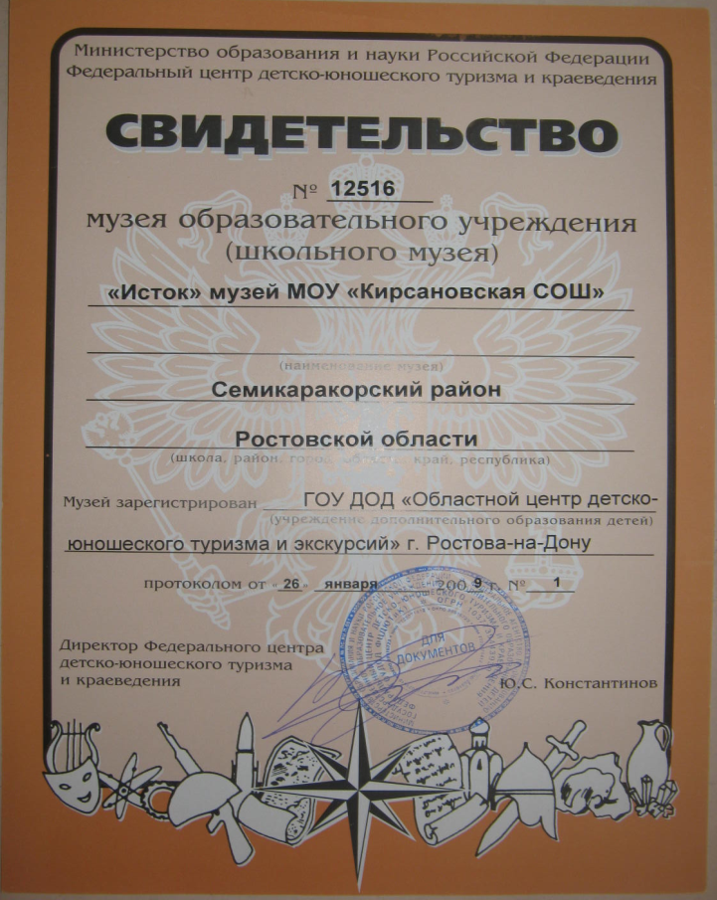
Музей «Исток»
МБОУ Кирсановская СОШ им. А. Н. Маслова основан 9 мая 2000 года.
В музее находятся 126 подлинных экспонатов, которые подарены жителями хутора.
Разделы экспозиции:
- История хутора Кирсановка и ОПХ «Семикаракорское»,
- Великой войне посвящается,
- Из истории казачества,
- Из истории СССР.

Slide 3
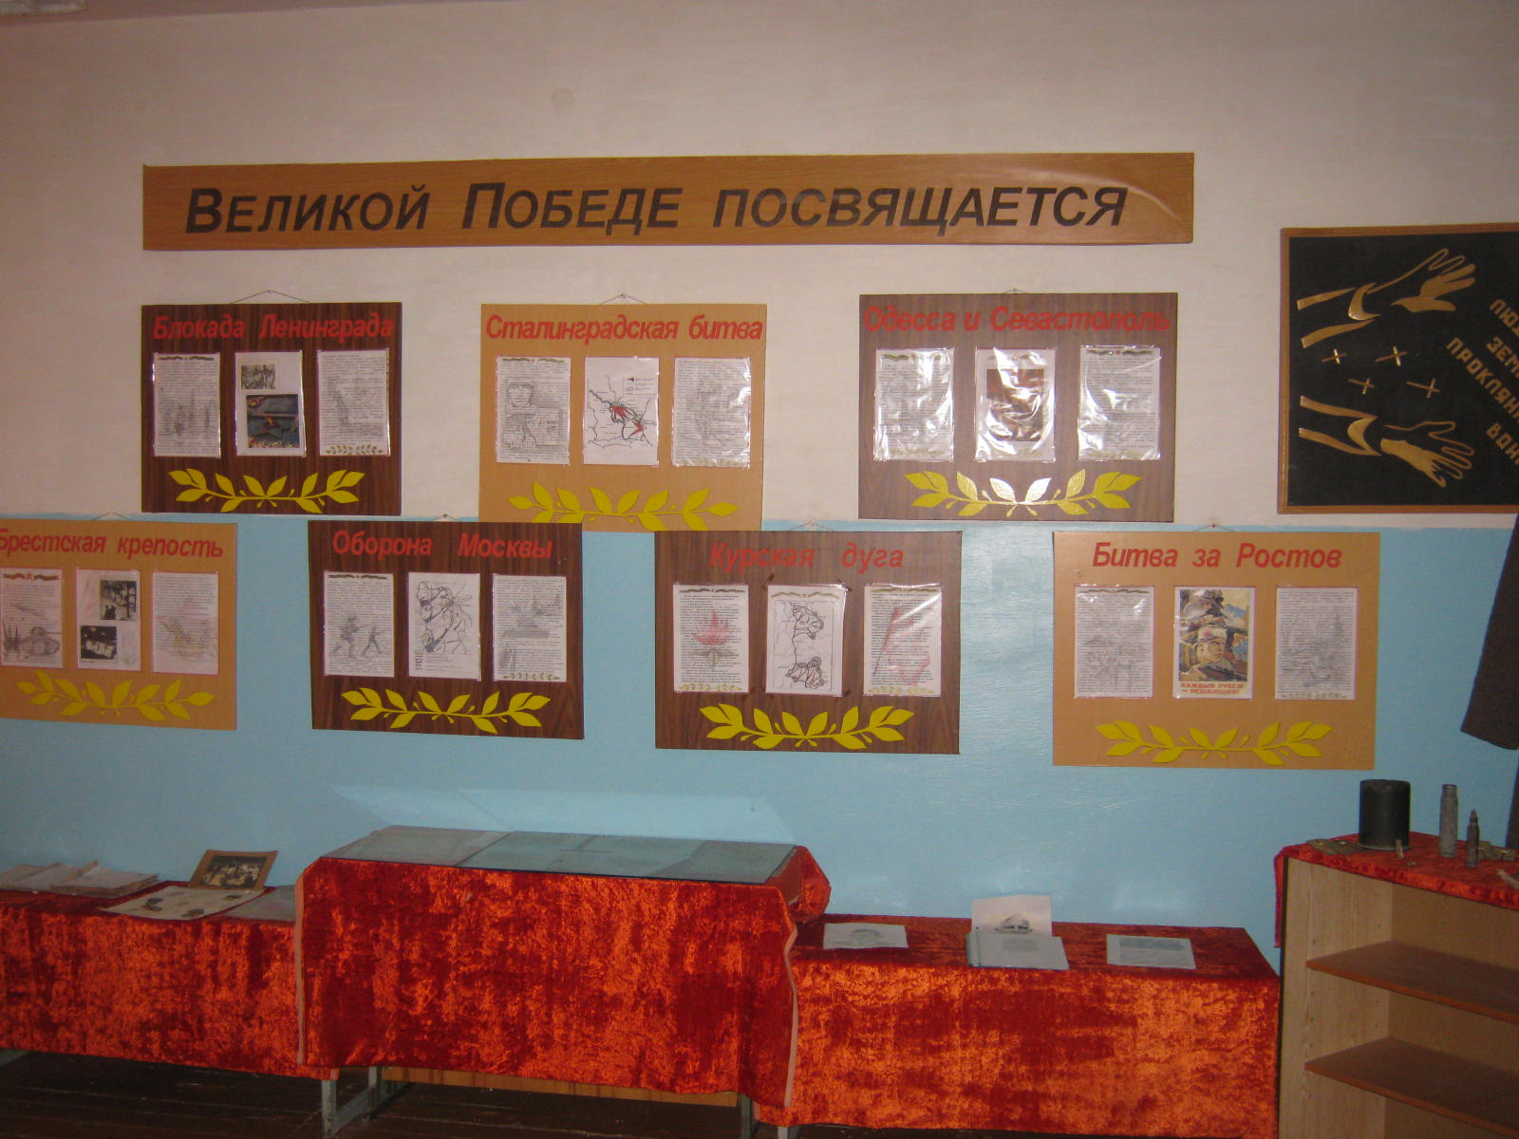

Slide 4
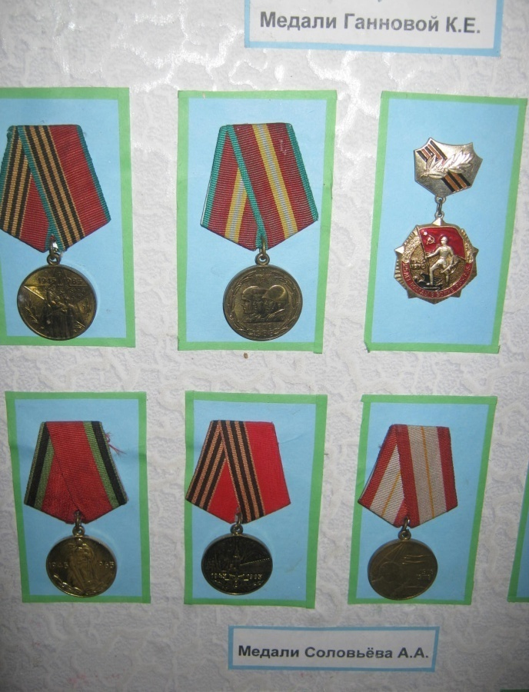
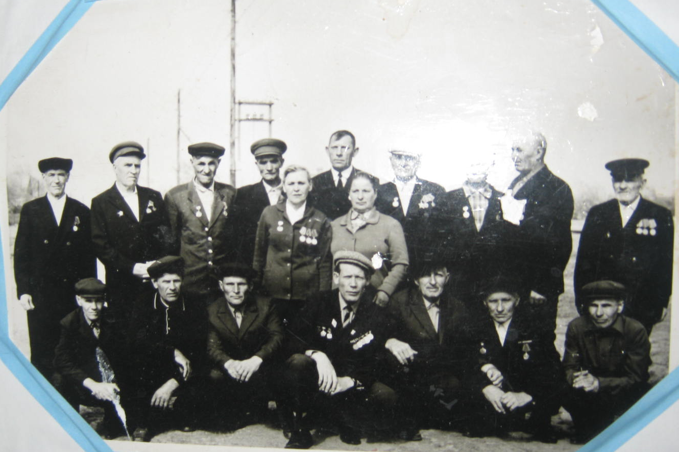
Звенят боевые медали –
Награды за смелость и раны!
Их мало сегодня осталось –
Защитников нашей Отчизны,
И это, поверьте не жалость,
А правда суровая жизни.

Slide 5
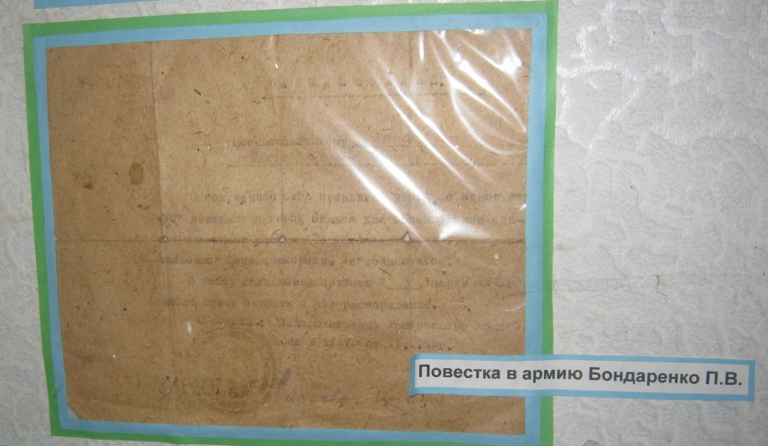
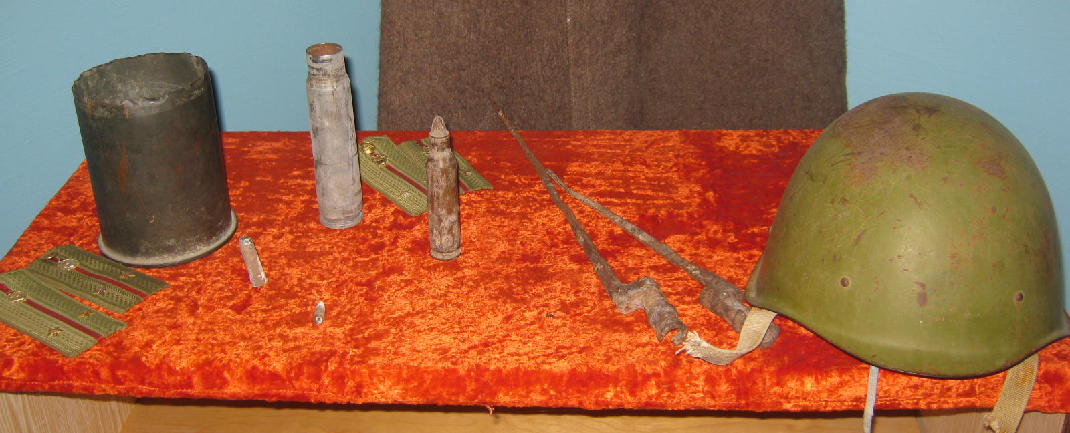

Slide 6
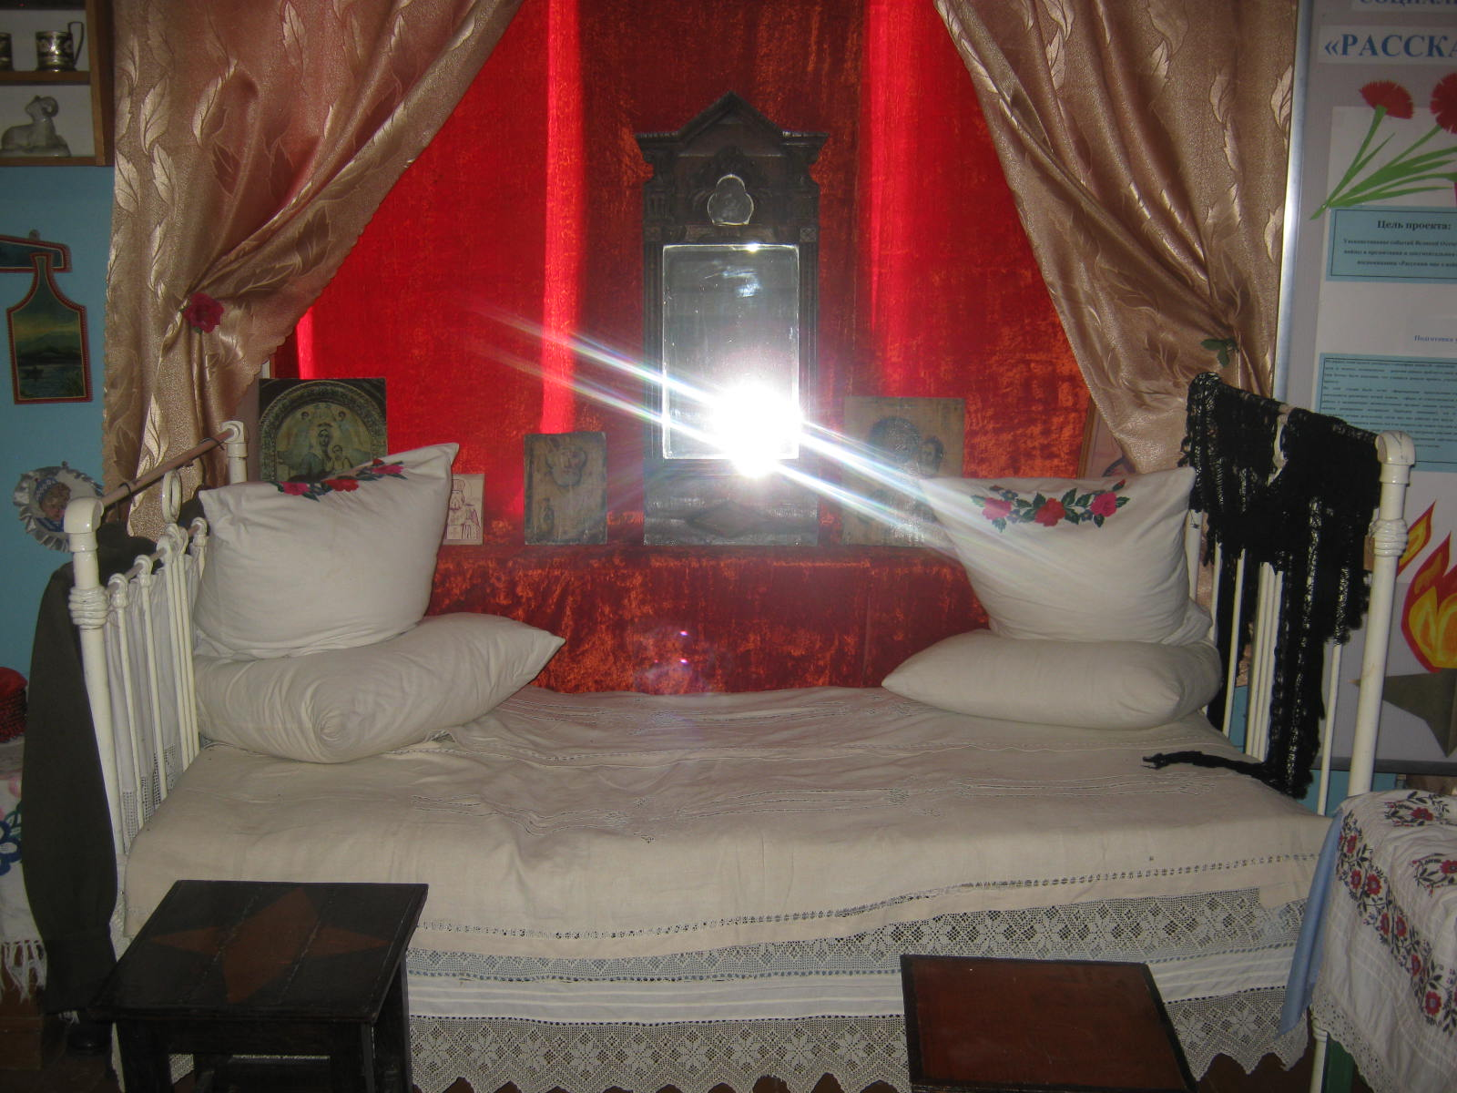
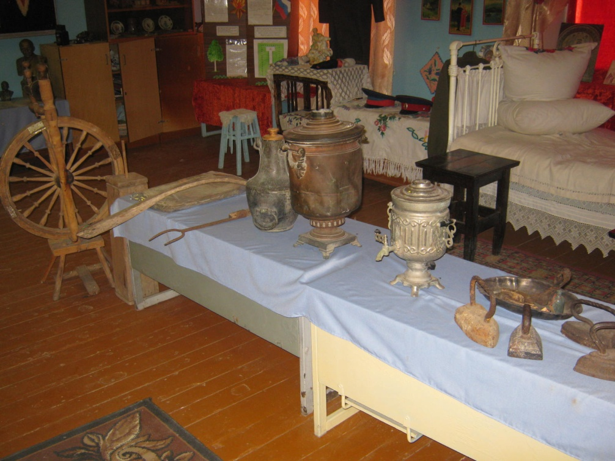
Старая прялка вращает колесико жизни,
Тянет пуховую нить на катушку свою,
Старая прялка – реликвия милой Отчизны,
А под неё и сегодня старушки поют.

Slide 7
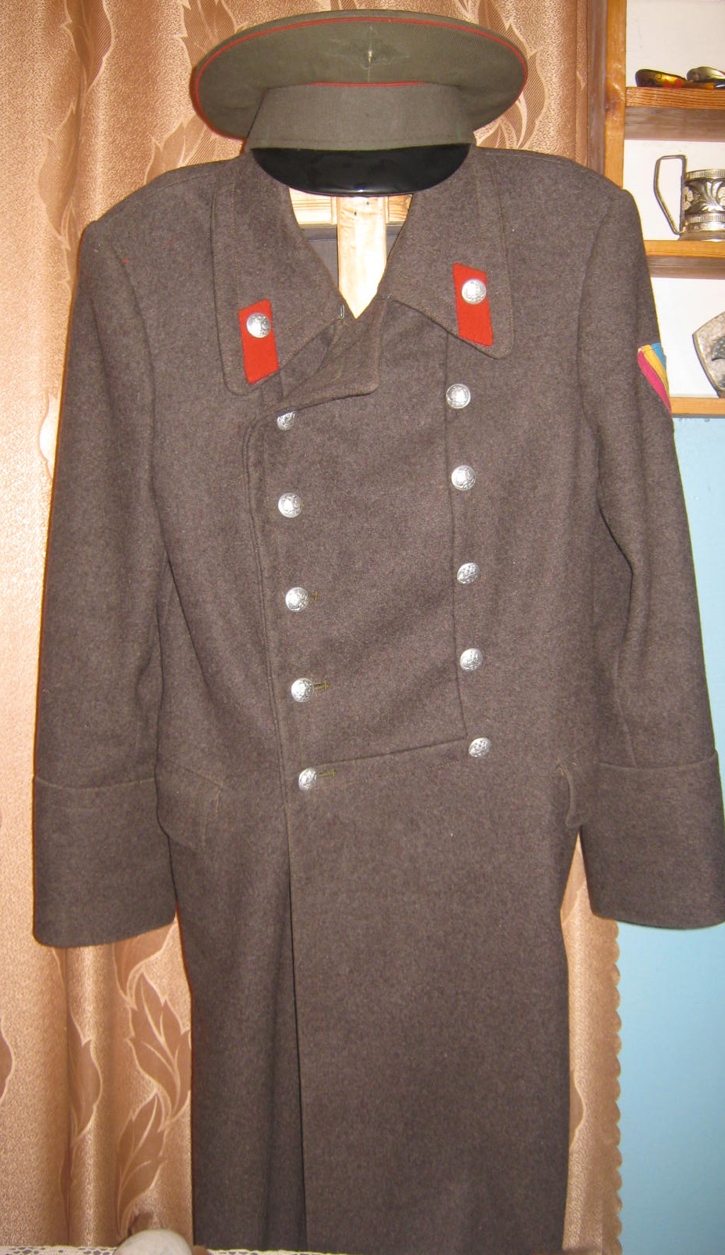
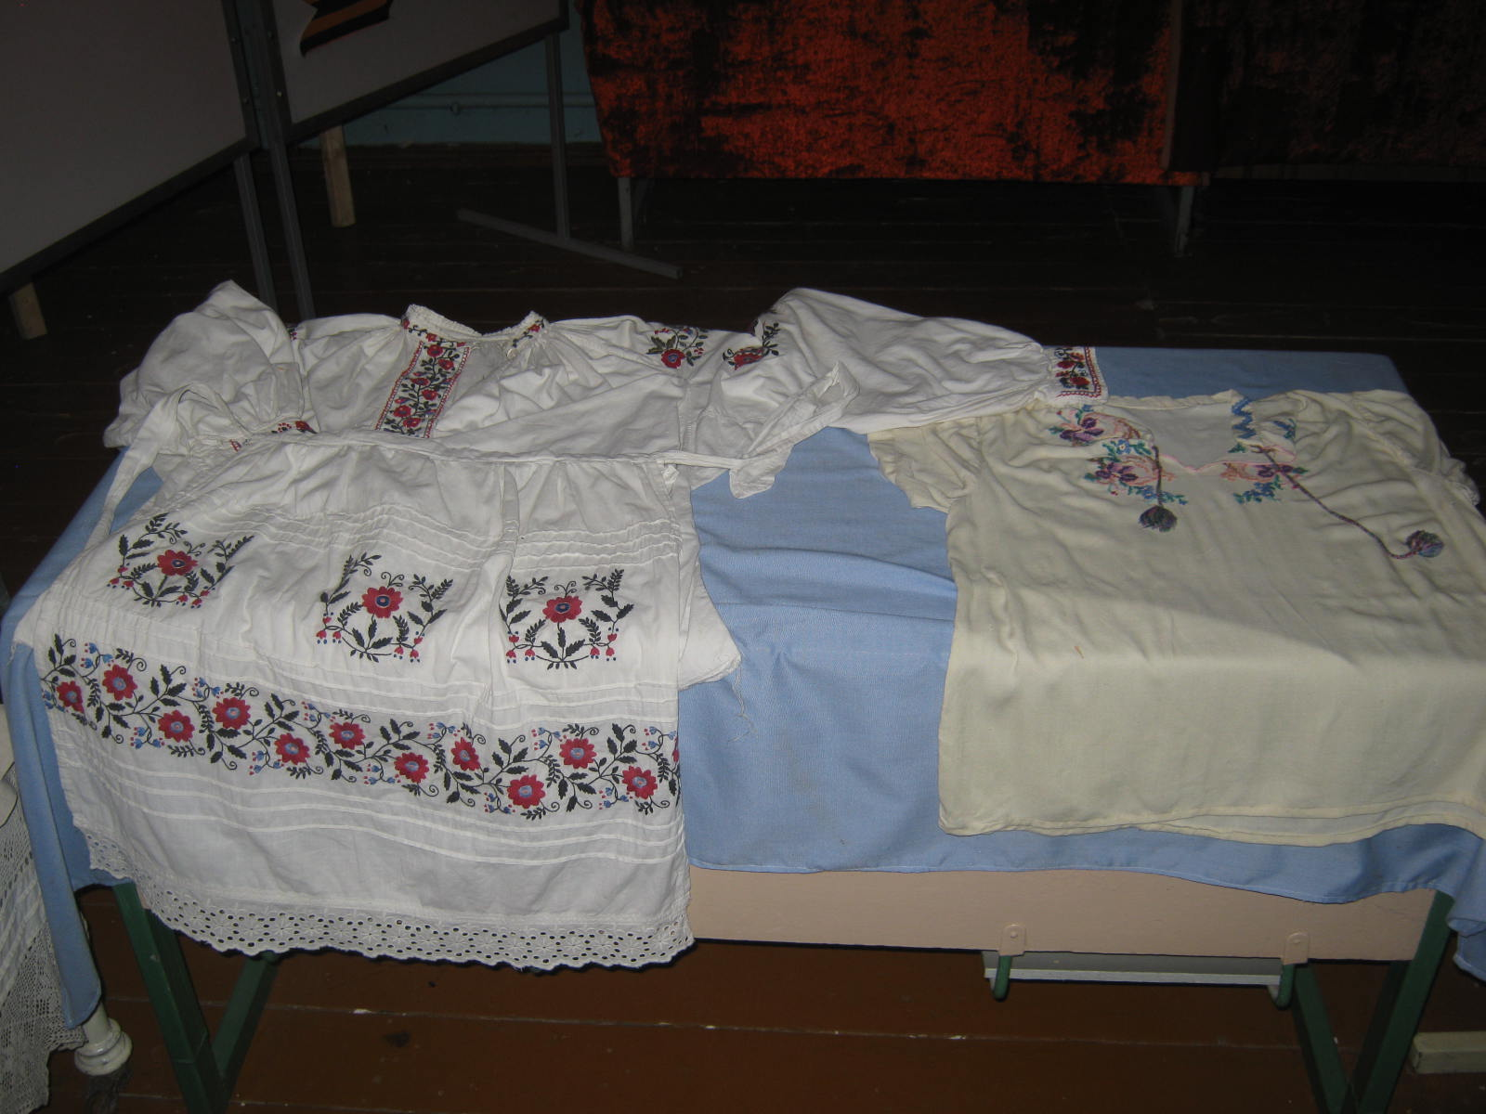

Slide 8
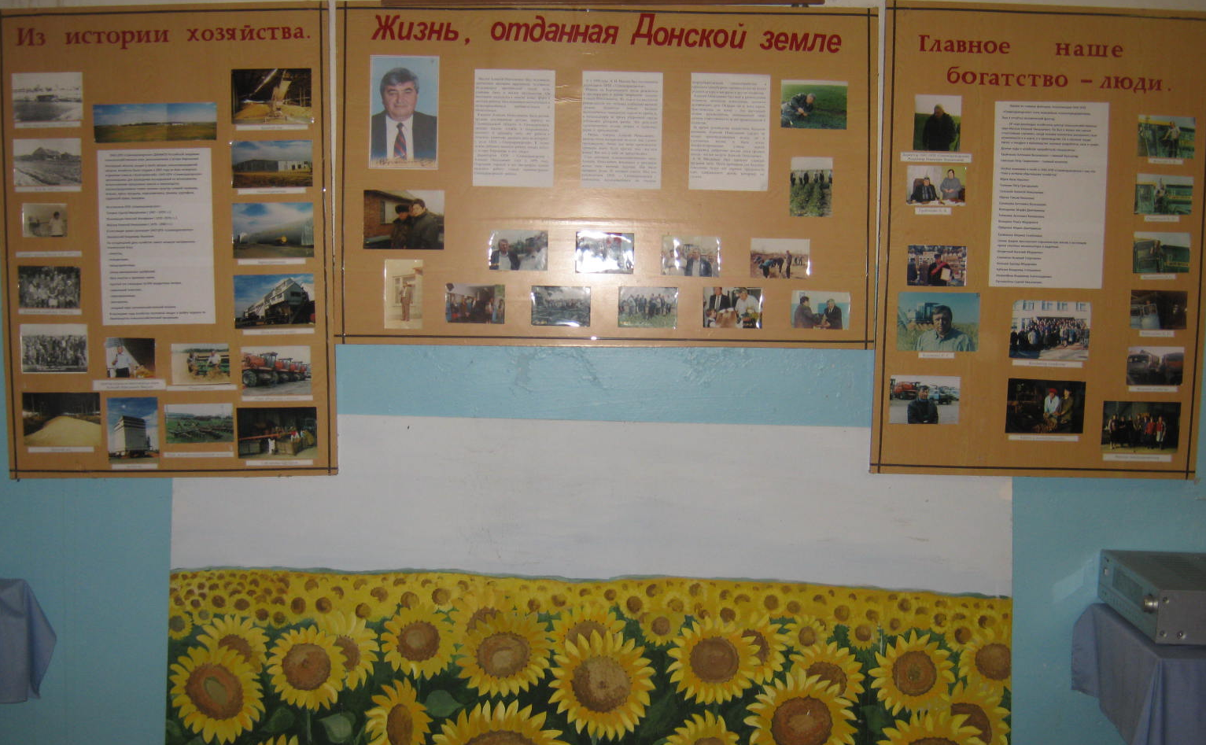
Я цену жизни знаю,
Пусть трудно будет жить,
Но твердо обещаю
Донской земле служить.

Slide 9
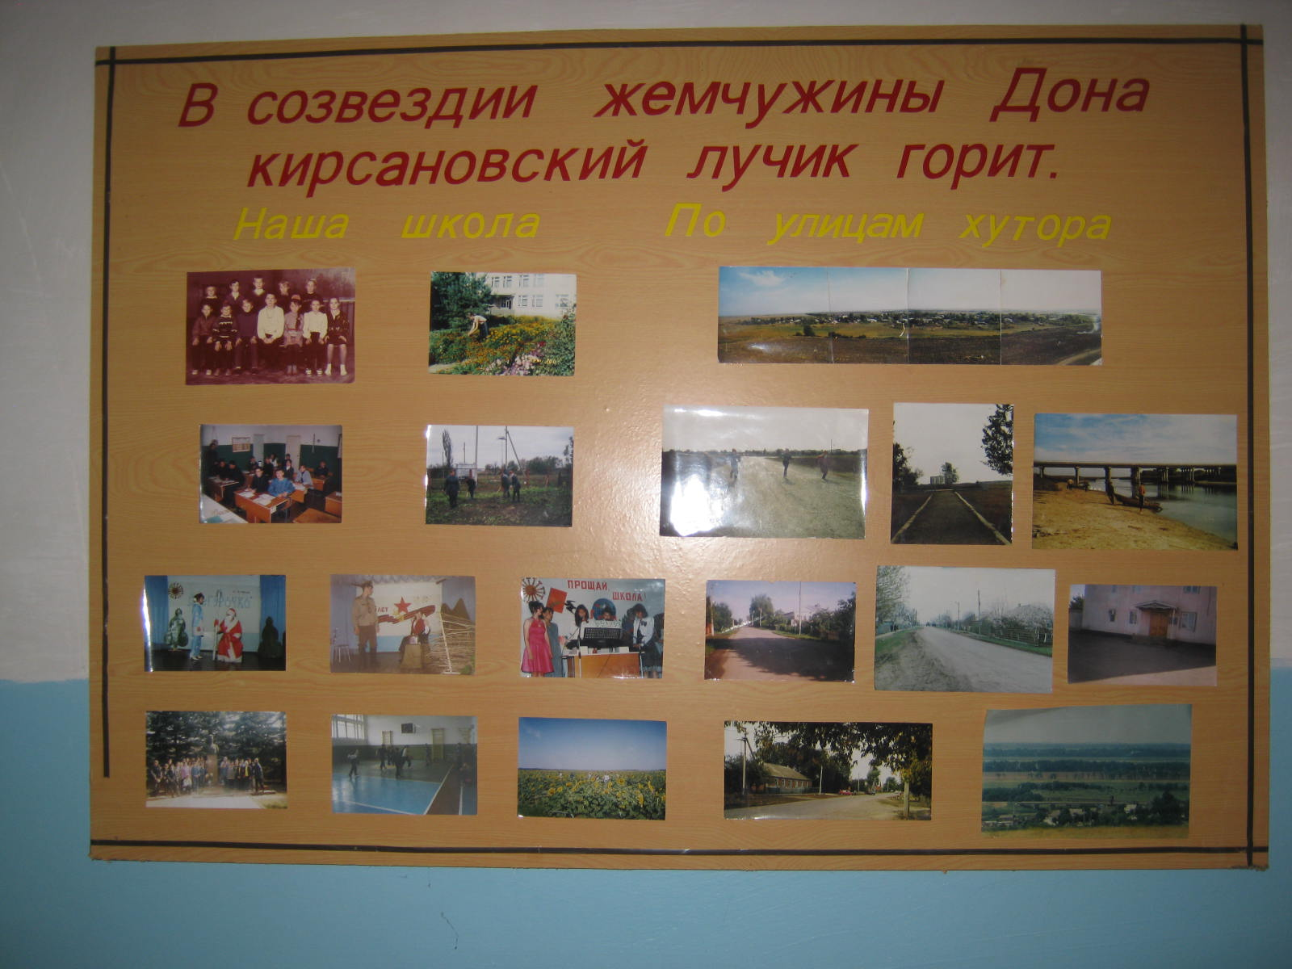
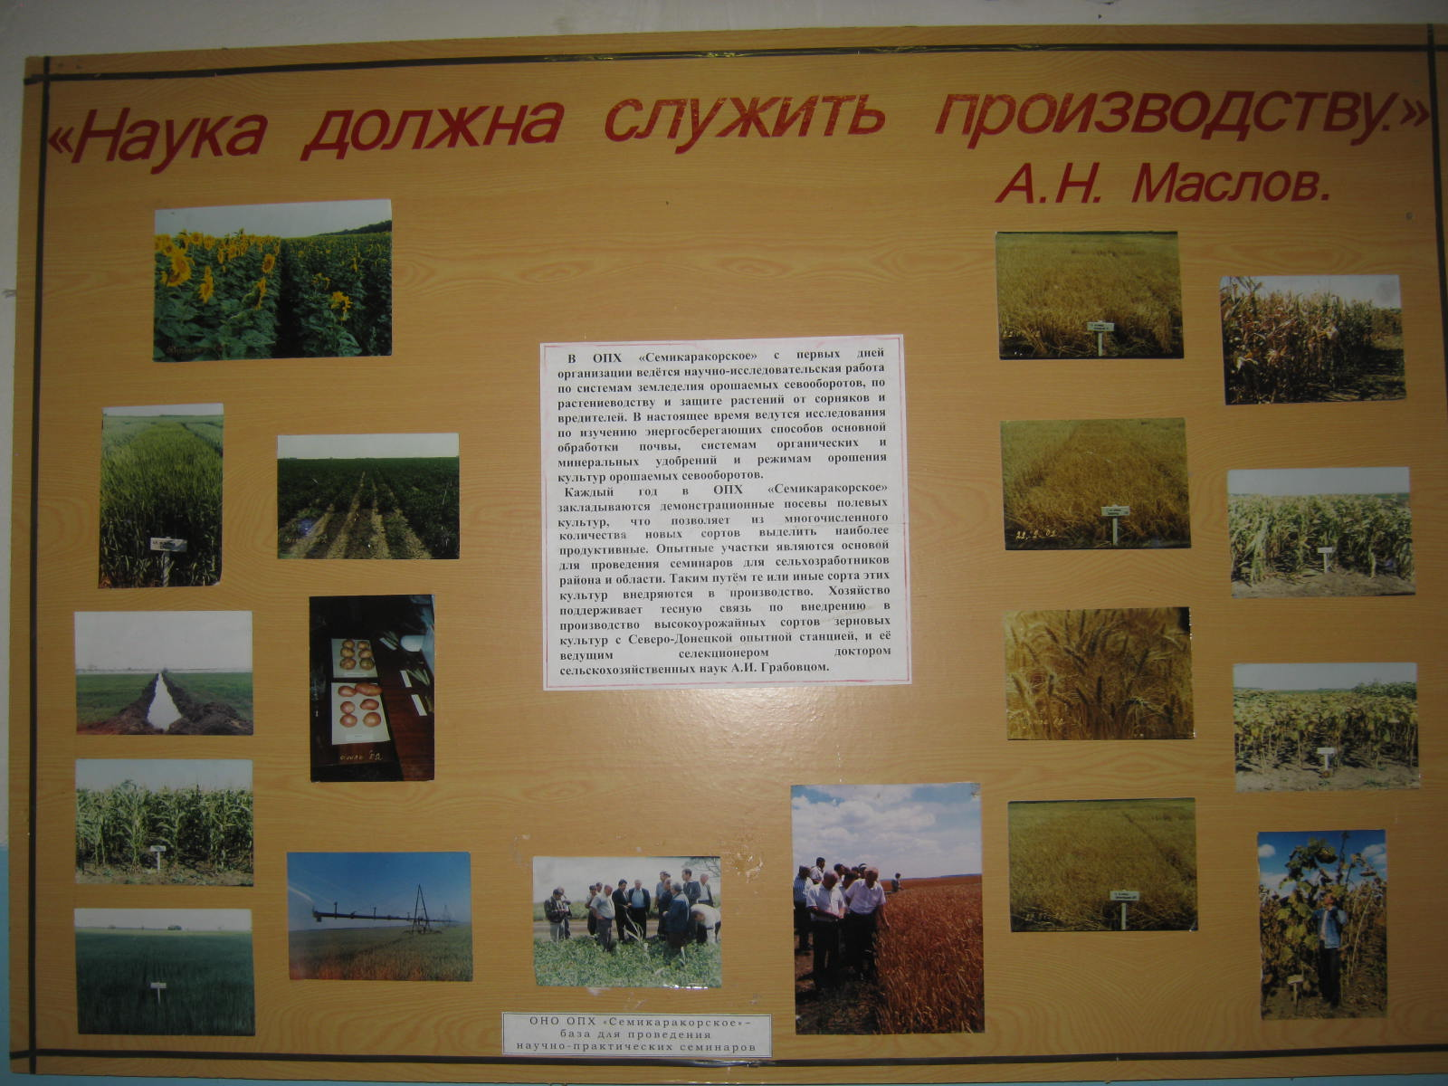
Чем мой хутор знаменит?
Школа на яру стоит,
Славно люди в нем живут
Потому , что любят труд.

Slide 10
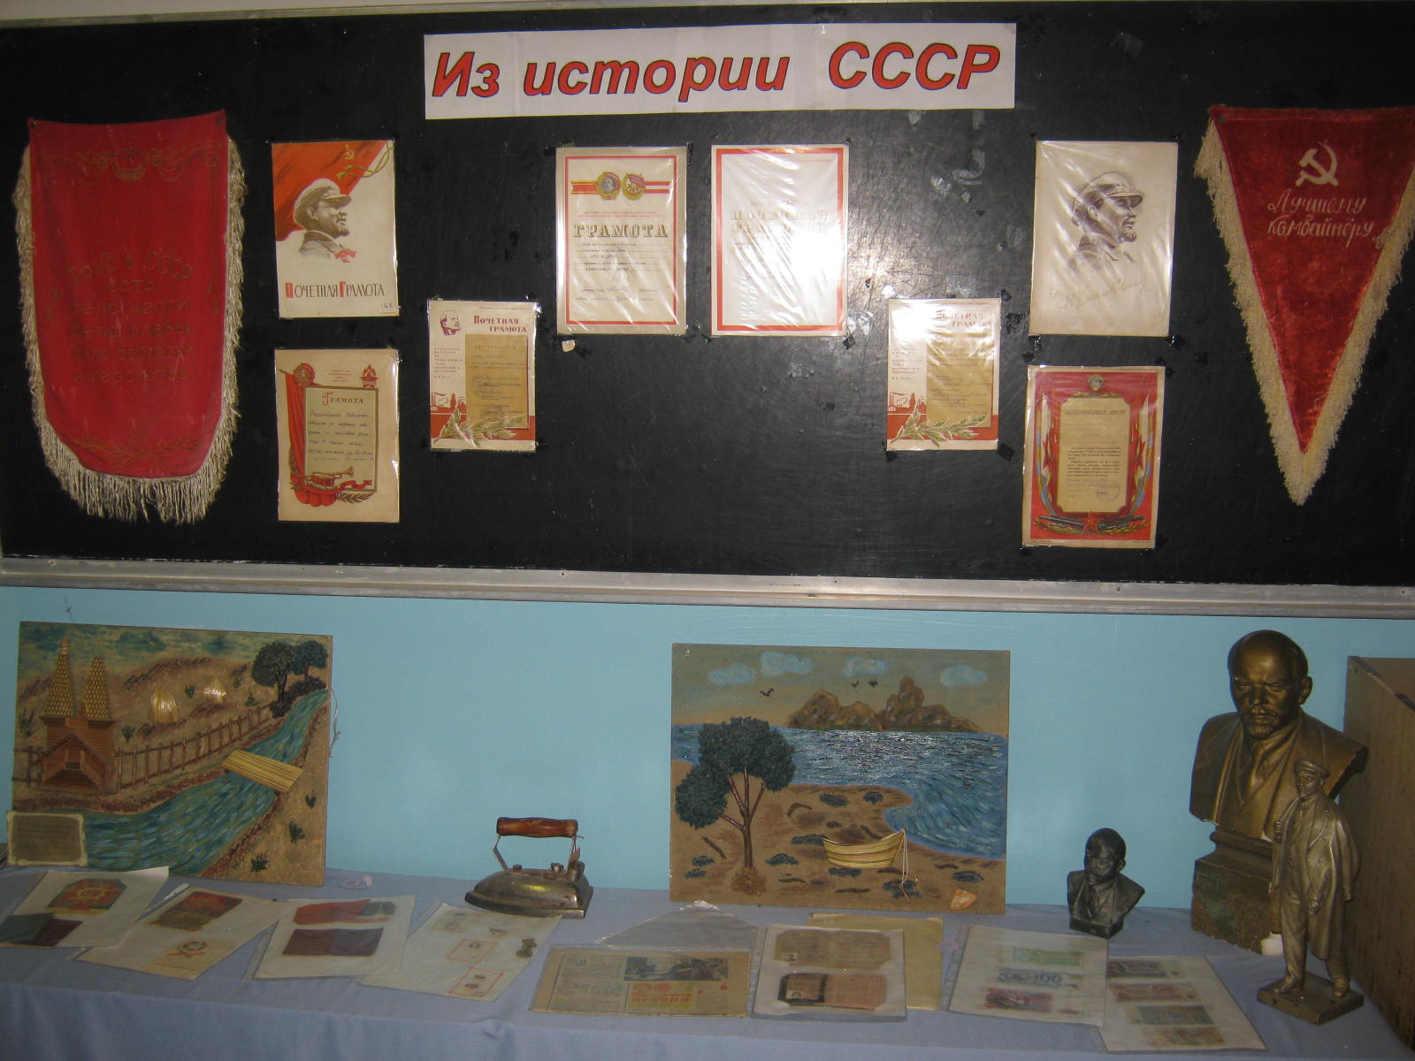

Slide 11
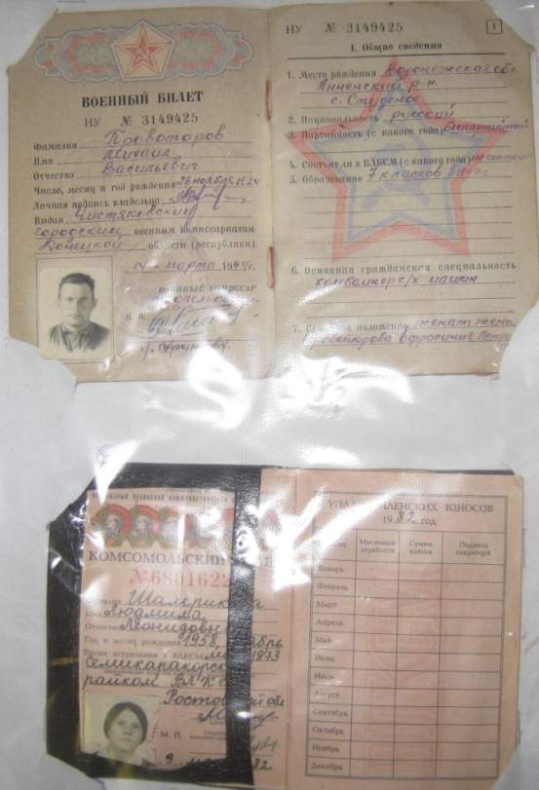
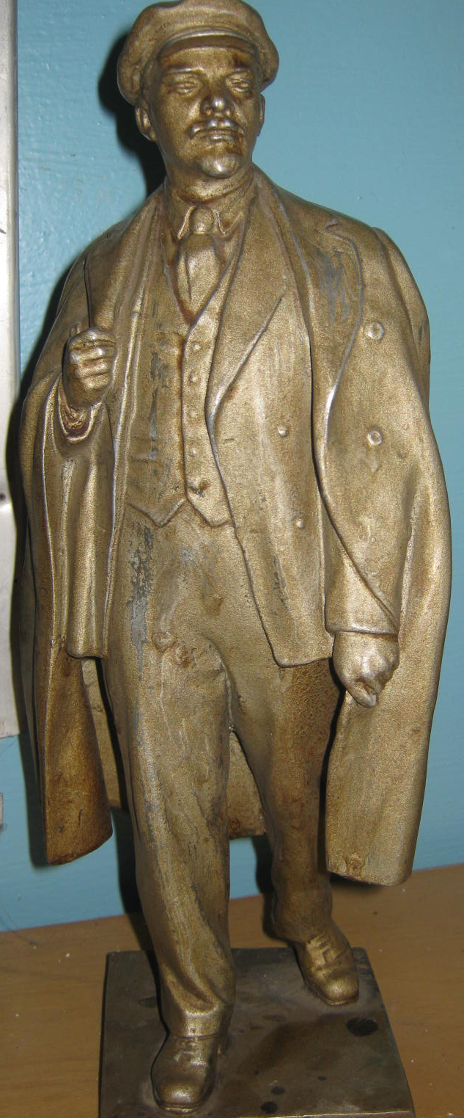
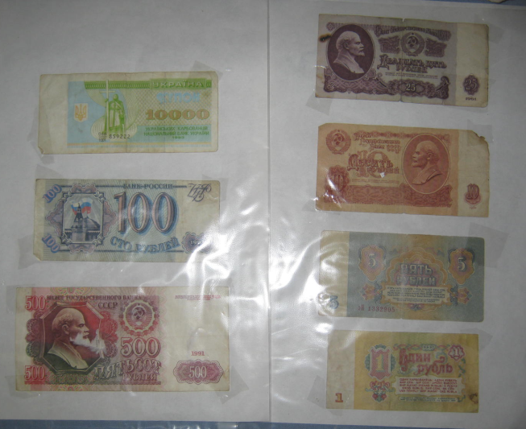
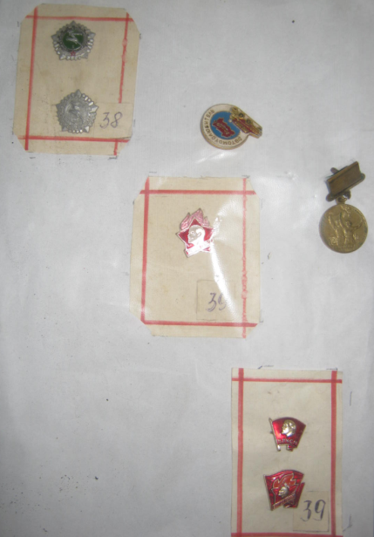

Slide 12
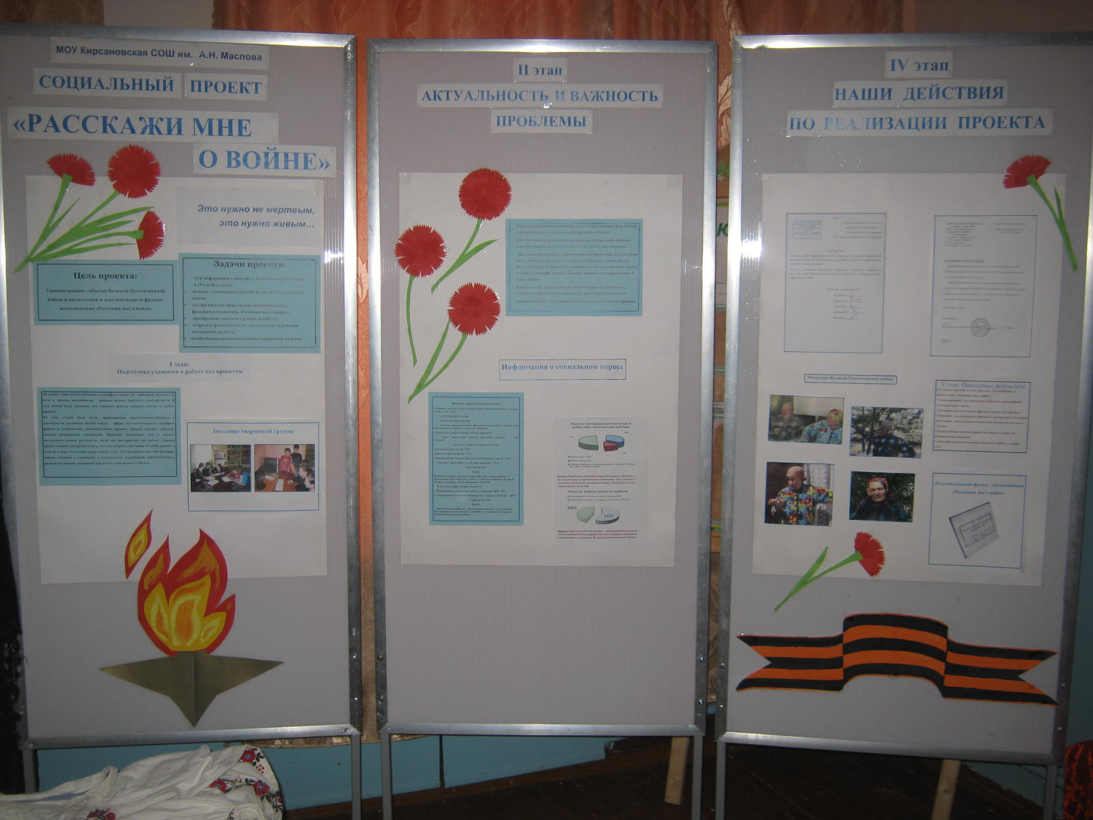
Социальный проект «Расскажи мне о войне»

Slide 13
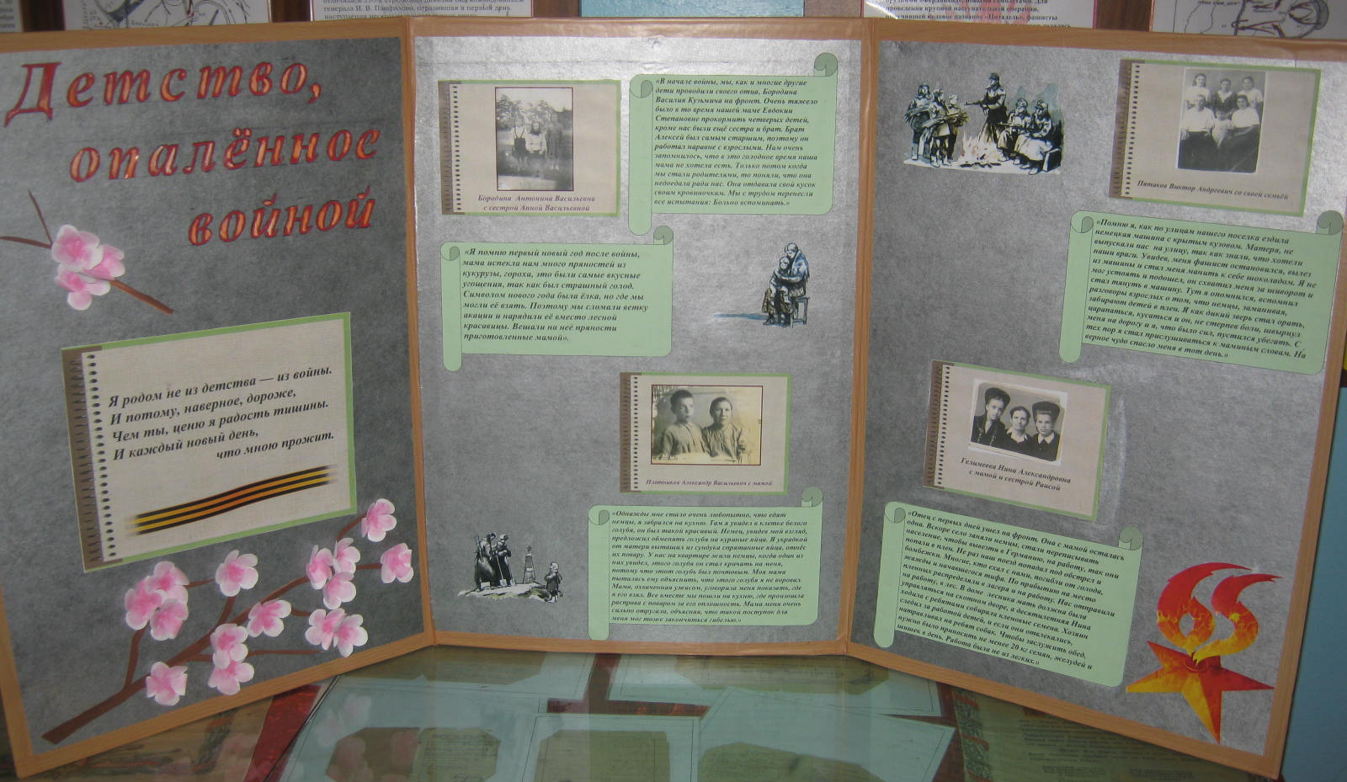
V Районный Фестиваль школьных краеведческих музеев, посвященный 65-ой годовщине Победы в Великой Отечественной войне
«Никто не забыт, ничто не забыто»
Поисково-исследовательская работа
«Детство, опалённое войной»

Slide 14
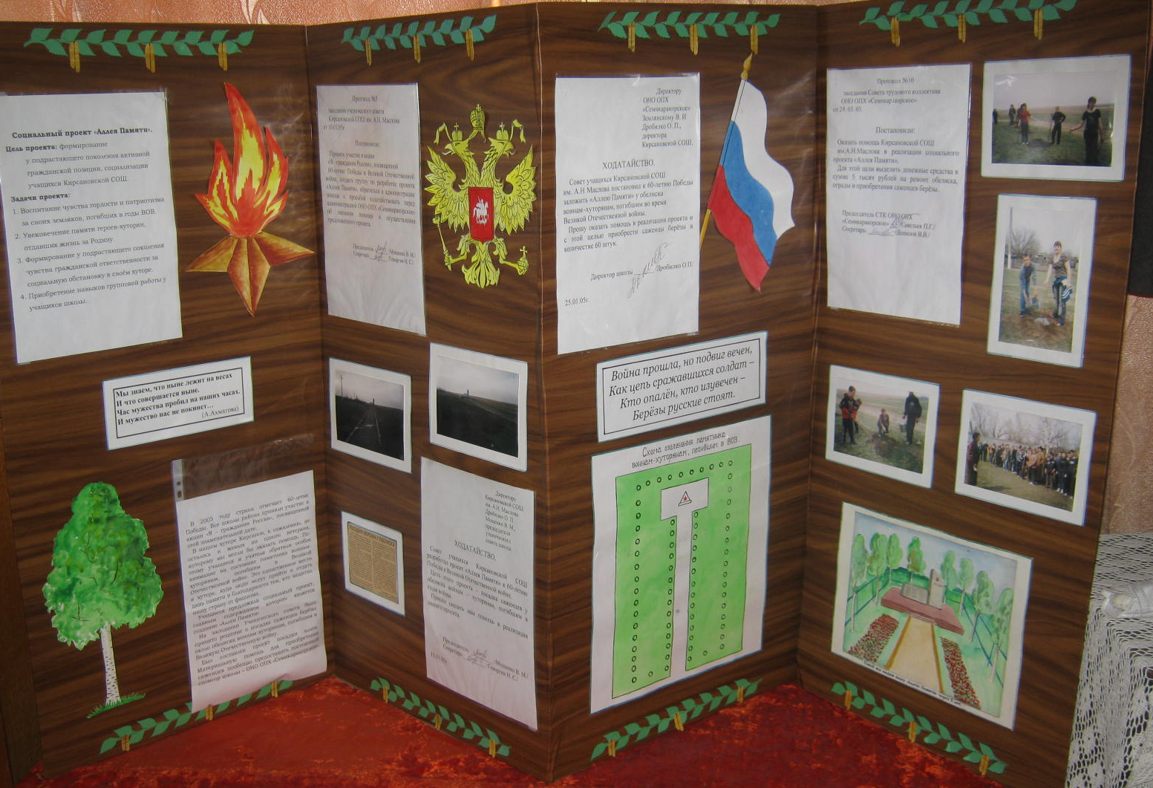
Социальный проект «Аллея памяти»

Slide 15
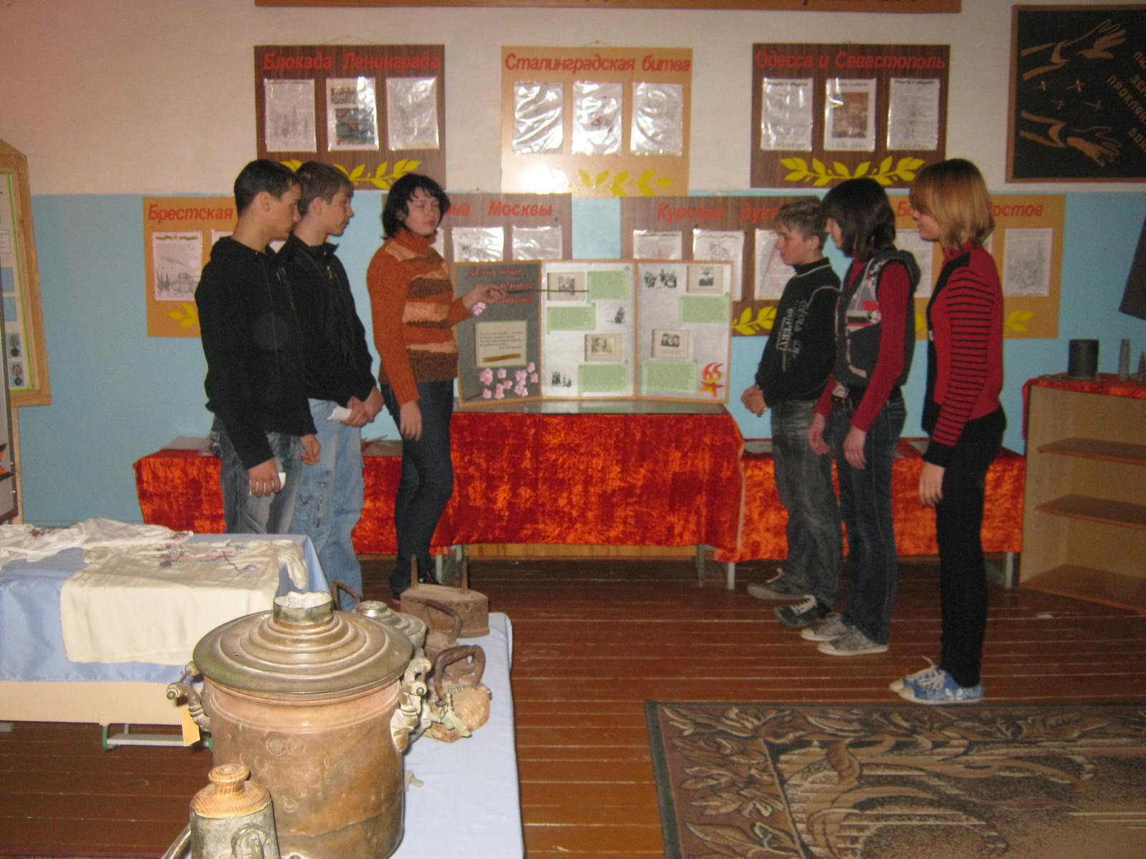
Актив музея:
Акимова Ю.
Кольцова Э.
Тройченко Ю.
Репищев М.
Репищев В.
Федотов Ю.

Slide 16
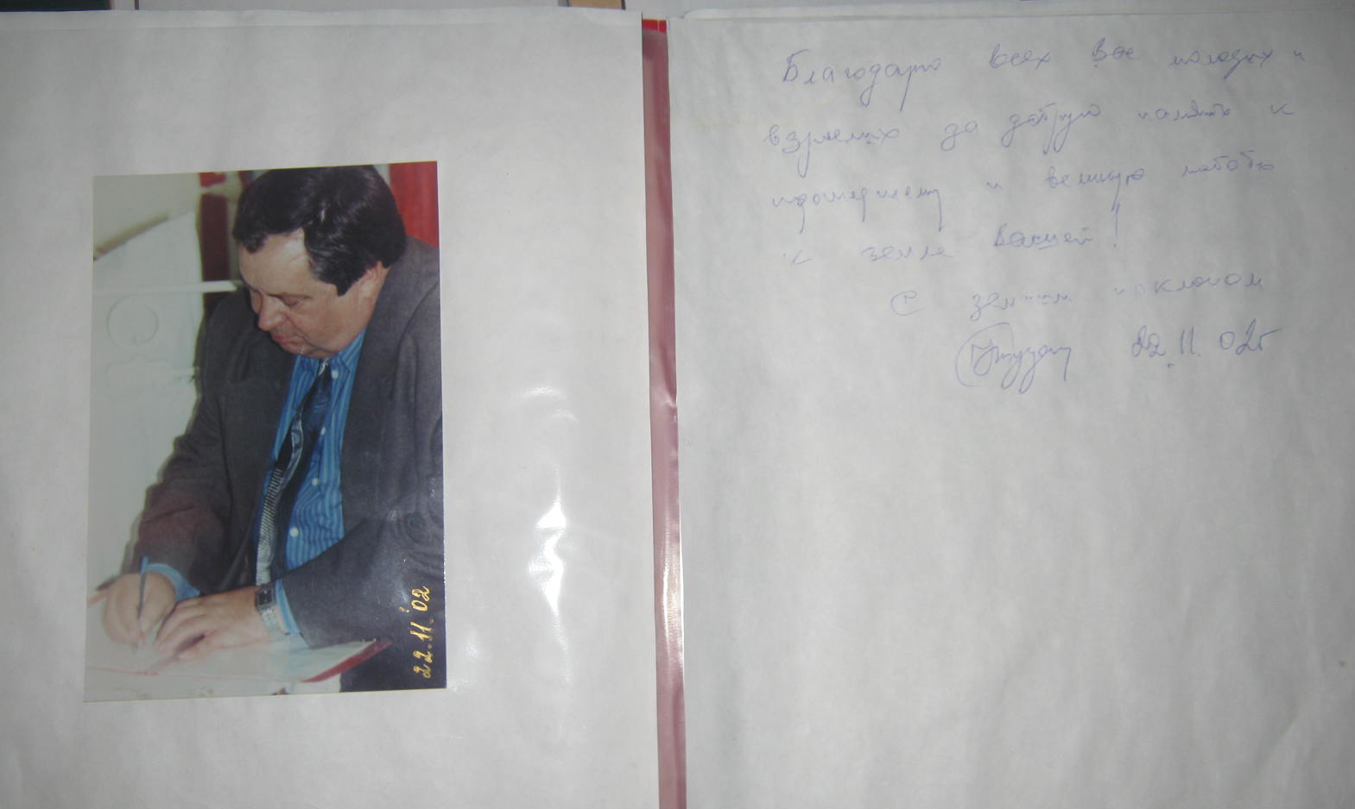
Отзывы о работе музея

Slide 17
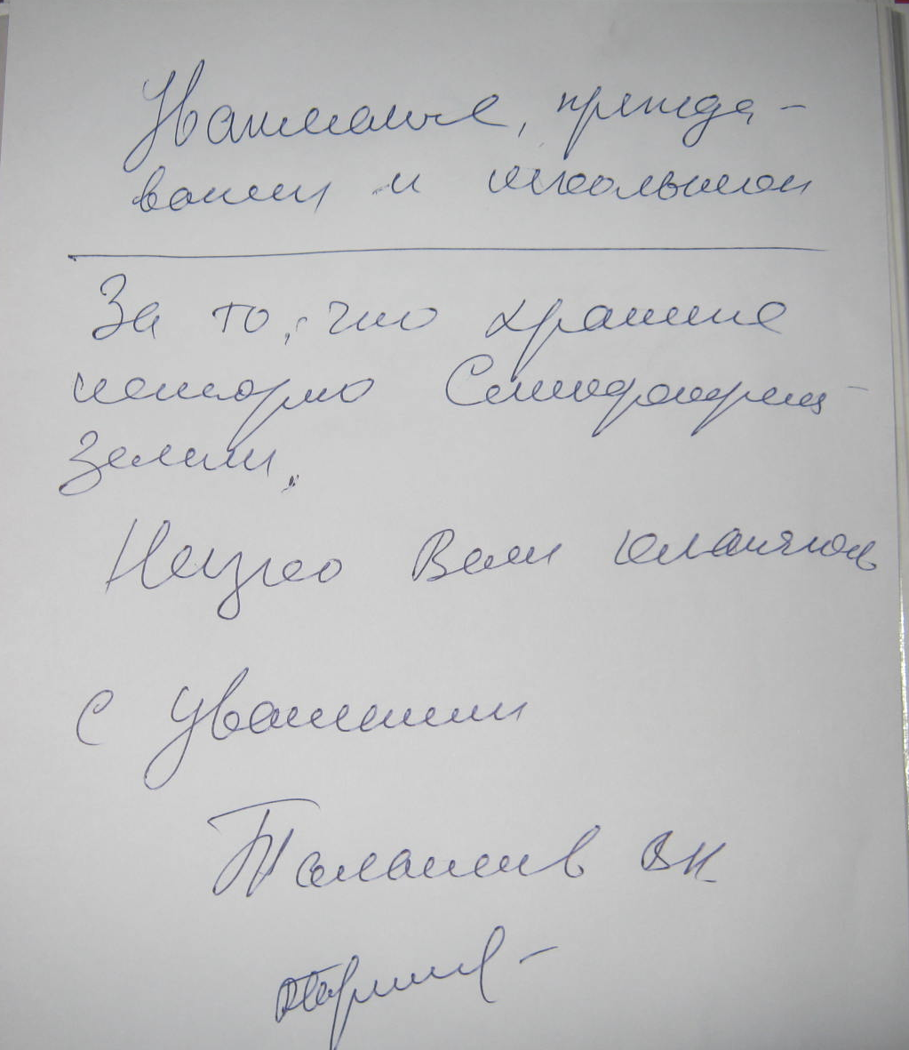

Slide 18
